Slide 1

TIẾNG VIỆT - LỚP 1
CHỦ ĐIỂM 2: MÁI ẤM GIA ĐÌNH
BÀI 4: QUẠT CHO BÀ NGỦ
BÀI 4: QUẠT CHO BÀ NGỦ
BÀI 4: QUẠT CHO BÀ NGỦ
(tiết 1+2)

Slide 2



1
Khởi động

Slide 3
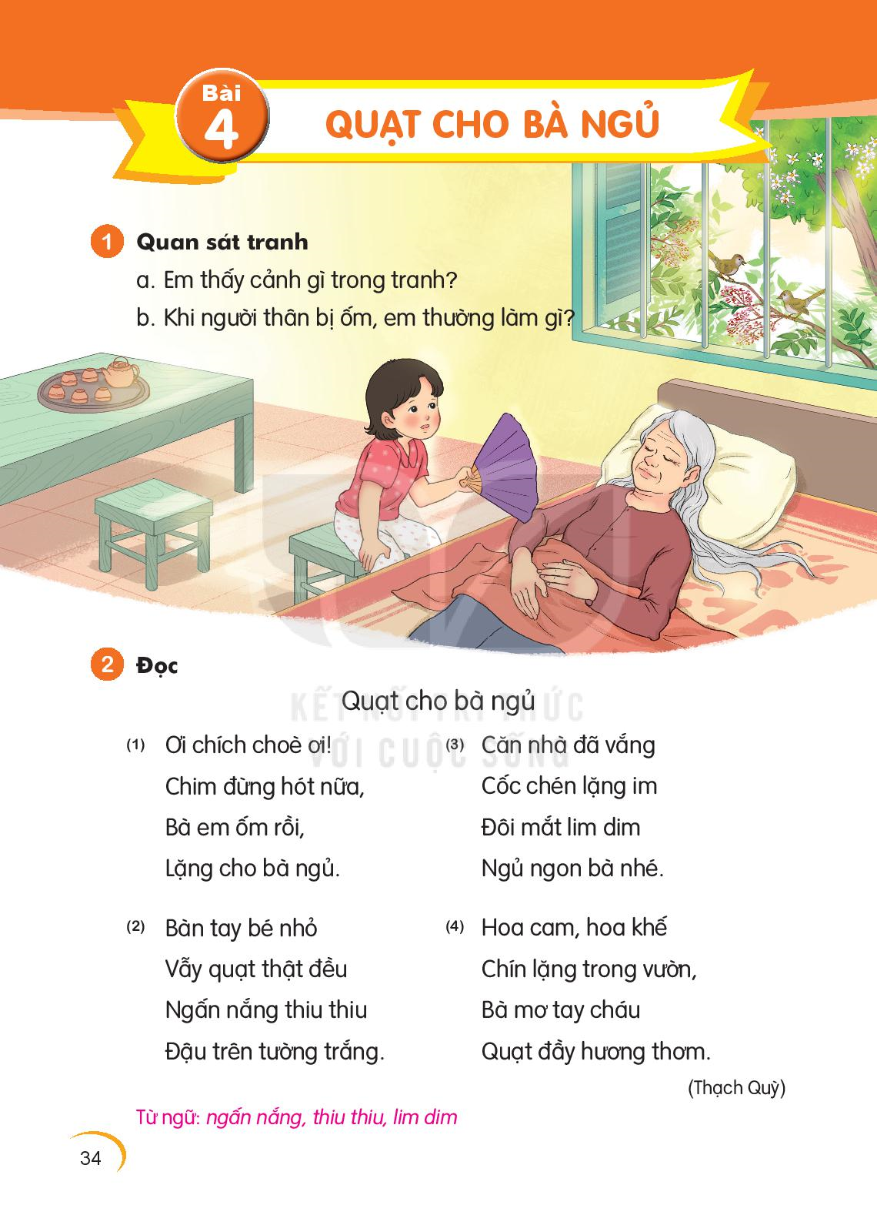
a. Em thấy cảnh gì trong tranh?
b. Khi người thân bị ốm, em thường làm gì?

Slide 4






2
Đọc

Slide 5
Quạt cho bà ngủ
(1)
Ơi chích chòe ơi!
Chim đừng hót nữa,
Bà em ốm rồi,
Lặng cho bà ngủ.
Bàn tay bé nhỏ
Vẫy quạt thật đều
Ngấn nắng thiu thiu
Đậu trên tường trắng.
(3)
Căn nhà đã vắng
Cốc chén lặng im
Đôi mắt lim dim
Ngủ ngon bà nhé.
Hoa cam, hoa khế
Chín lặng trong vườn,
Bà mơ tay cháu
Quạt đầy hương thơm.
lặng im
lim dim
(2)
(4)
Ngấn nắng
thiu thiu

Slide 6
ngấn nắng
thiu thiu
lặng im
lim dim

Slide 7

Quạt cho bà ngủ
Ơi chích chòe ơi!
Chim đừng hót nữa,
Bà em ốm rồi,
Lặng cho bà ngủ.
Bàn tay bé nhỏ
Vẫy quạt thật đều
Ngấn nắng thiu thiu
Đậu trên tường trắng.
Căn nhà đã vắng
Cốc chén lặng im
Đôi mắt lim dim
Ngủ ngon bà nhé.
Hoa cam, hoa khế
Chín lặng trong vườn,
Bà mơ tay cháu
Quạt đầy hương thơm.

Slide 8
Quạt cho bà ngủ
(1)
Ơi chích chòe ơi!
Chim đừng hót nữa,
Bà em ốm rồi,
Lặng cho bà ngủ.
Bàn tay bé nhỏ
Vẫy quạt thật đều
Ngấn nắng thiu thiu
Đậu trên tường trắng.
(3)
Căn nhà đã vắng
Cốc chén lặng im
Đôi mắt lim dim
Ngủ ngon bà nhé.
Hoa cam, hoa khế
Chín lặng trong vườn,
Bà mơ tay cháu
Quạt đầy hương thơm.
(2)
(4)

Slide 9
Quạt cho bà ngủ
(1)
Ơi chích chòe ơi!
Chim đừng hót nữa,
Bà em ốm rồi,
Lặng cho bà ngủ.
Bàn tay bé nhỏ
Vẫy quạt thật đều
Ngấn nắng thiu thiu
Đậu trên tường trắng.
(3)
Căn nhà đã vắng
Cốc chén lặng im
Đôi mắt lim dim
Ngủ ngon bà nhé.
Hoa cam, hoa khế
Chín lặng trong vườn,
Bà mơ tay cháu
Quạt đầy hương thơm.
(2)
(4)

Slide 10
Quạt cho bà ngủ
(1)
Ơi chích chòe ơi!
Chim đừng hót nữa,
Bà em ốm rồi,
Lặng cho bà ngủ.
Bàn tay bé nhỏ
Vẫy quạt thật đều
Ngấn nắng thiu thiu
Đậu trên tường trắng.
(3)
Căn nhà đã vắng
Cốc chén lặng im
Đôi mắt lim dim
Ngủ ngon bà nhé.
Hoa cam, hoa khế
Chín lặng trong vườn,
Bà mơ tay cháu
Quạt đầy hương thơm.
(2)
(4)

Slide 11

ngấn nắng

Slide 12
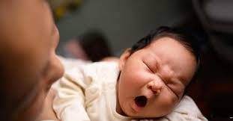
thiu thiu

Slide 13
Quạt cho bà ngủ
(1)
Ơi chích chòe ơi!
Chim đừng hót nữa,
Bà em ốm rồi,
Lặng cho bà ngủ.
Bàn tay bé nhỏ
Vẫy quạt thật đều
Ngấn nắng thiu thiu
Đậu trên tường trắng.
(3)
Căn nhà đã vắng
Cốc chén lặng im
Đôi mắt lim dim
Ngủ ngon bà nhé.
Hoa cam, hoa khế
Chín lặng trong vườn,
Bà mơ tay cháu
Quạt đầy hương thơm.
(2)
(4)

Slide 14
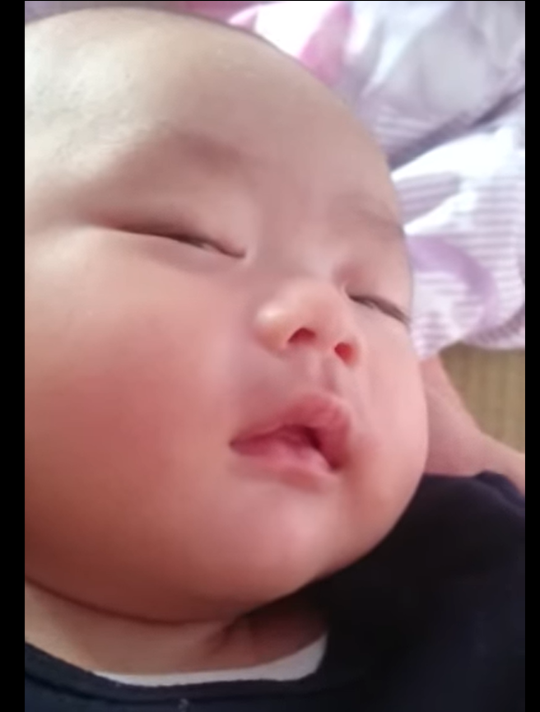
lim dim

Slide 15
Quạt cho bà ngủ
(1)
Ơi chích chòe ơi!
Chim đừng hót nữa,
Bà em ốm rồi,
Lặng cho bà ngủ.
Bàn tay bé nhỏ
Vẫy quạt thật đều
Ngấn nắng thiu thiu
Đậu trên tường trắng.
(3)
Căn nhà đã vắng
Cốc chén lặng im
Đôi mắt lim dim
Ngủ ngon bà nhé.
Hoa cam, hoa khế
Chín lặng trong vườn,
Bà mơ tay cháu
Quạt đầy hương thơm.
(2)
(4)

Slide 16
Quạt cho bà ngủ
(1)
Ơi chích chòe ơi!
Chim đừng hót nữa,
Bà em ốm rồi,
Lặng cho bà ngủ.
Bàn tay bé nhỏ
Vẫy quạt thật đều
Ngấn nắng thiu thiu
Đậu trên tường trắng.
(3)
Căn nhà đã vắng
Cốc chén lặng im
Đôi mắt lim dim
Ngủ ngon bà nhé.
Hoa cam, hoa khế
Chín lặng trong vườn,
Bà mơ tay cháu
Quạt đầy hương thơm.
Giải lao
(2)
(4)

Slide 17


Slide 18
3
Tìm tiếng

Slide 19
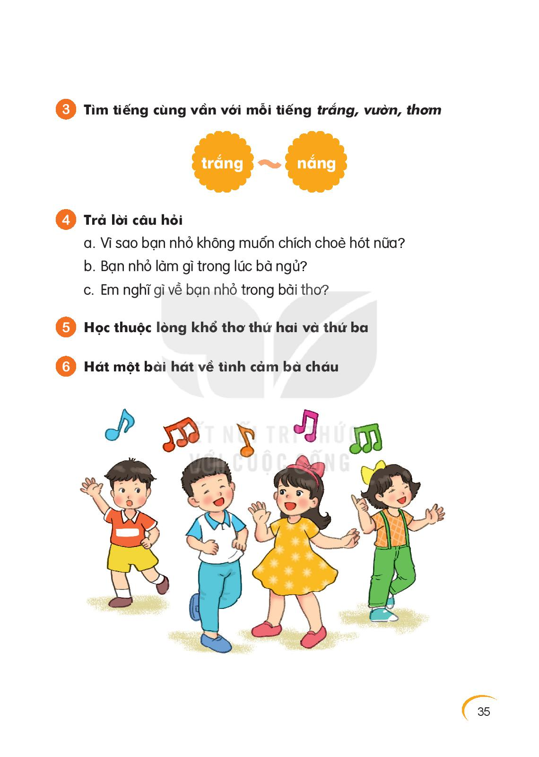
3
Tìm tiếng cùng vần với mỗi tiếng trắng, vườn, thơm
Ví dụ:
- Tiếng cùng vần với tiếng trắng
- Tiếng cùng vần với tiếng vườn
- Tiếng cùng vần với tiếng thơm

Slide 20
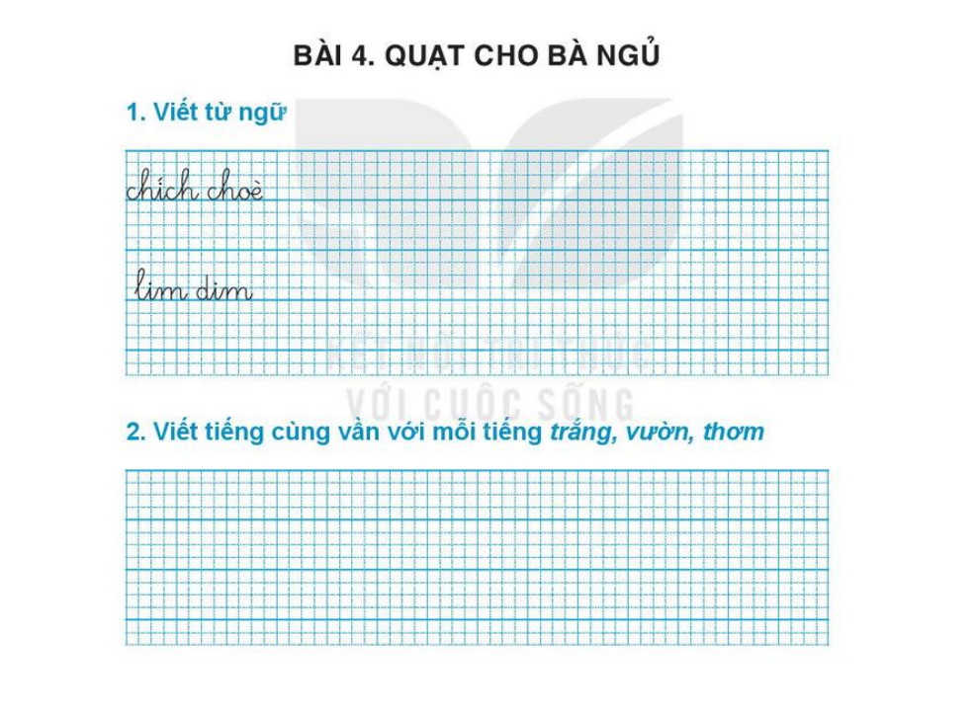

Về nhà viết vở Tập viết

Slide 21
4
Trả lời
câu hỏi

Slide 22
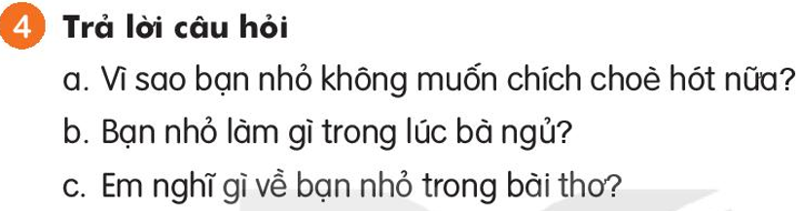

Slide 23
4
Trả lời câu hỏi
a. Vì sao bạn nhỏ không muốn chích chòe hót nữa?
Bạn nhỏ không muốn chích chòe hót nữa vì bà bị ốm,
cần giữ yên lặng cho bà ngủ.
b. Bạn nhỏ làm gì trong lúc bà ngủ?
Trong lúc bà ngủ, bạn nhỏ quạt cho bà.
c. Em nghĩ gì về bạn nhỏ trong bài thơ?
Bạn nhỏ là người rất yêu thương bà.
Bạn nhỏ biết quan tâm, chăm sóc khi bà bị ốm.

Slide 24
*Bài thơ muốn nói lên điều gì?
*Bài thơ cho ta thấy tình cảm yêu thương, sự hiếu thảo của bạn nhỏ đối với bà của mình.

Slide 25
5
Học thuộc lòng

Slide 26
5
Học thuộc lòng khổ thơ thứ hai và thứ ba
(Về nhà học thuộc lòng, khuyến khích học cả bài thơ)

Slide 27
6
Hát

Slide 28
6
Hát một bài hát về tình cảm bà cháu.

Slide 29

CHÀO TẠM BIỆT CÁC CON,
HẸN GẶP LẠI CÁC CON
TRONG CÁC BÀI HỌC SAU

